Slide 1
12组项目汇报
汇报人：陈铎文
组员： 丁一铭
时间:
2022年6月

Slide 2
1
实验完成情况
目 录
2
检索界面
CONTENTS
3
技术细节
4
演示

Slide 3
01
Part
实验完成情况
01

Slide 4
实验完成情况
1.倒排索引： 100%
2.Weight： 100%
3.BM： 100% 4.RSV： 100%
5.uni-MLE: 100%
6.bi-MLE: 100%
7.检索界面 100%

Slide 5
01
Part
检索界面
02

Slide 6
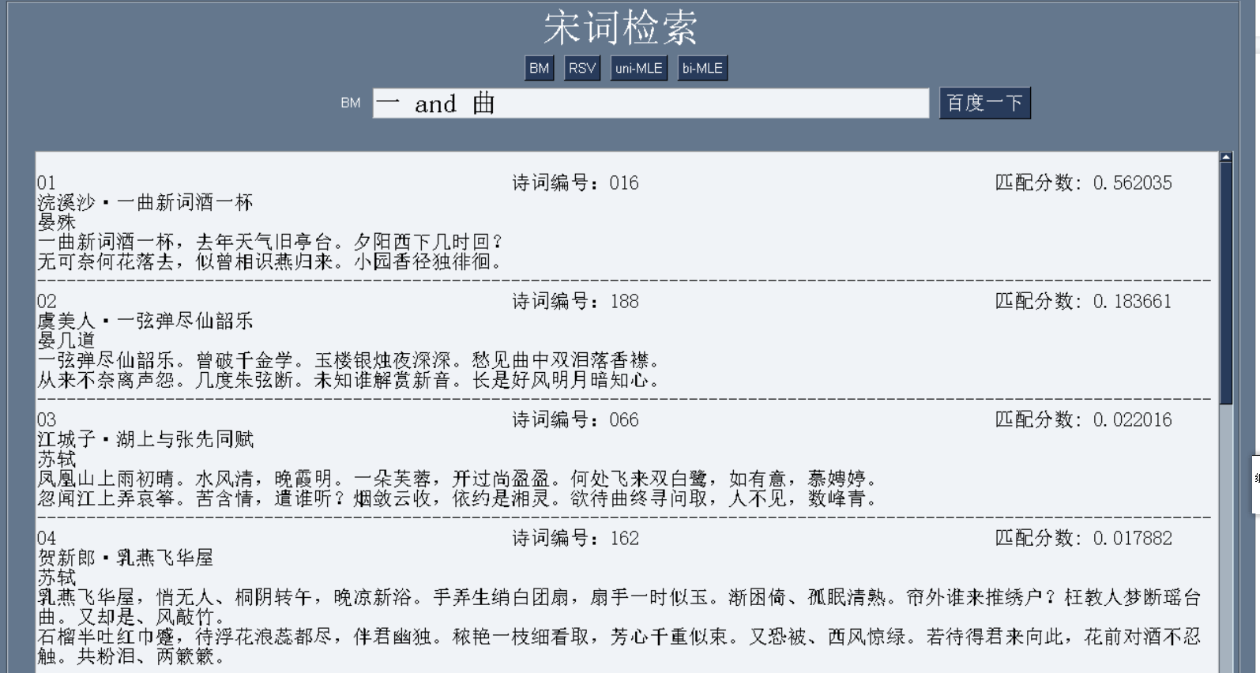
布尔模型

Slide 7
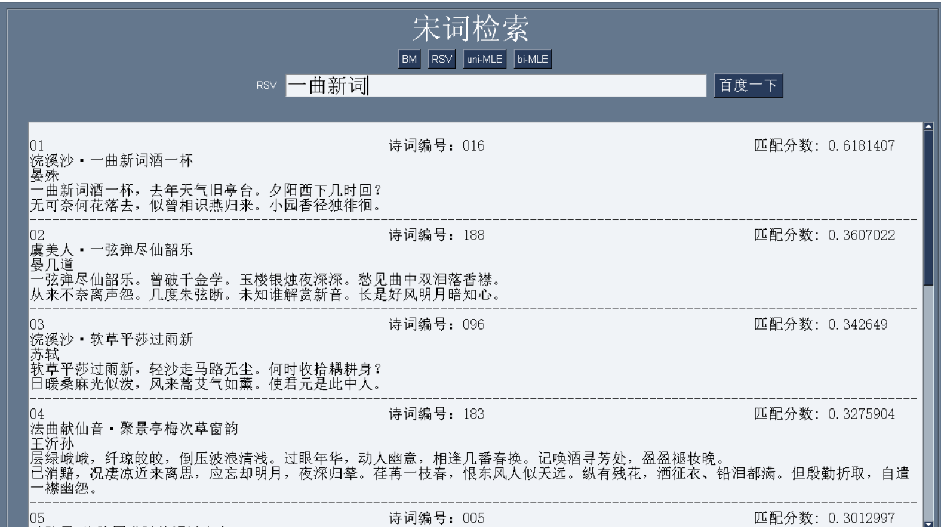
概率模型

Slide 8
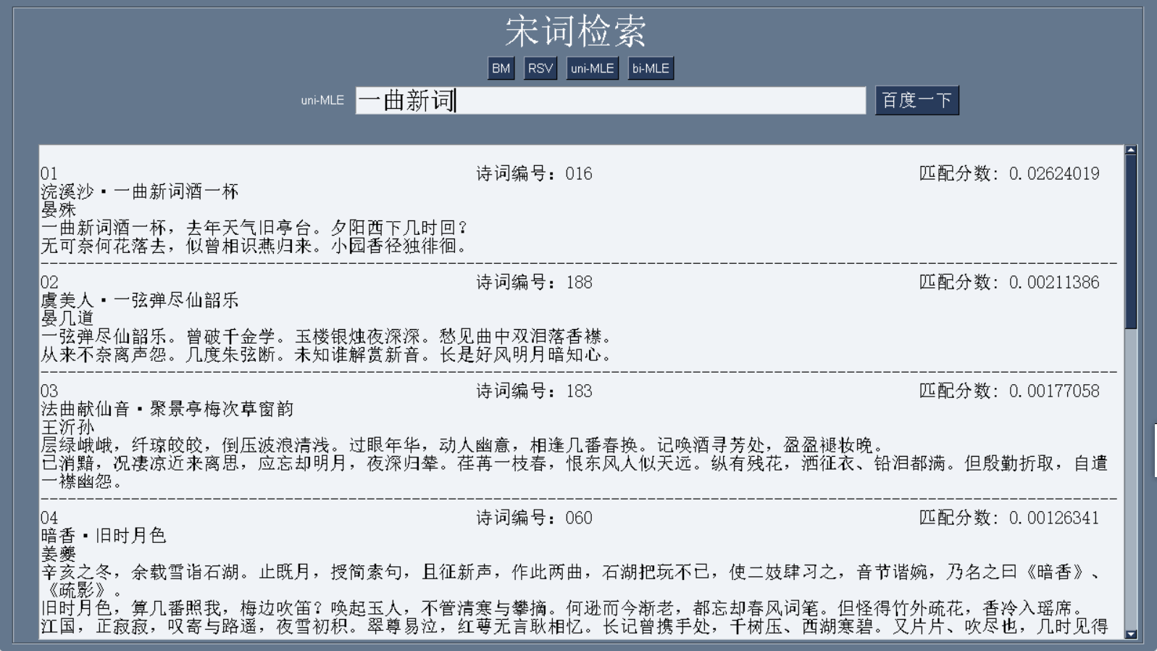
一元语言模型

Slide 9
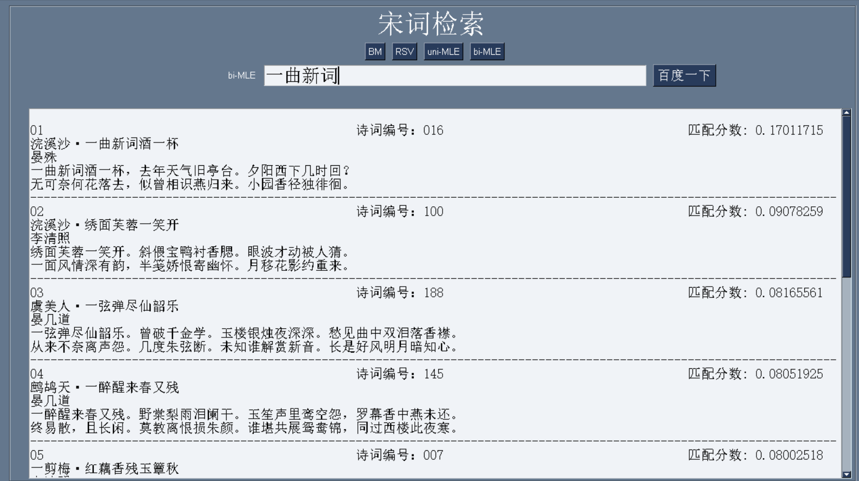
二元语言模型
收集相关图片
成图
完善
挑选及修改

Slide 10
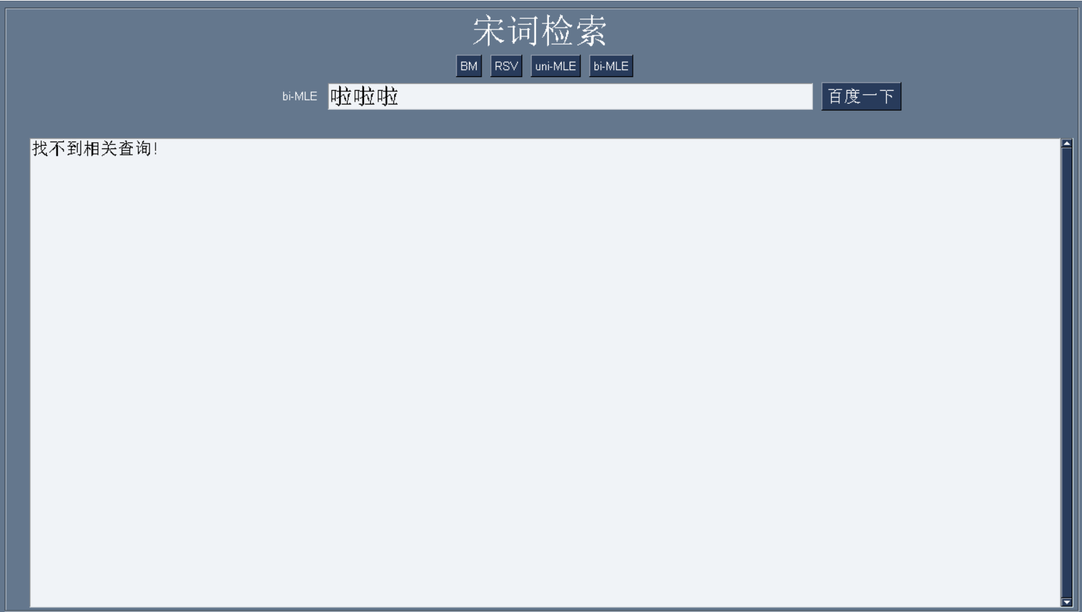
查询失败
收集相关图片
成图
完善
挑选及修改

Slide 11
01
Part
技术细节
03

Slide 12
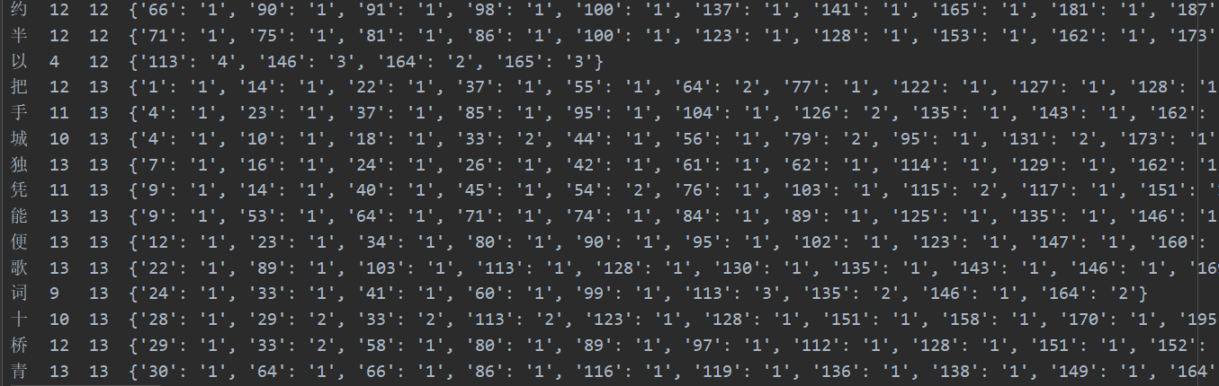
倒排索引结构
构建倒排索引：正文与标题的倒排索引结构（按照Coll_freq排序）
<term, Doc_num, Coll_freq, <docID, term_freq>>
单击添加标题

Slide 13
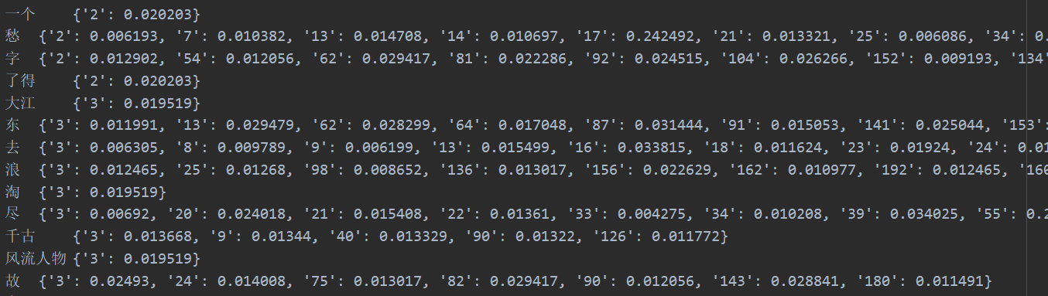
倒排索引结构
构建倒排索引：正文与标题的倒排索引结构（按照idf排序）
<term, <docID, idf>>
单击添加标题

Slide 14
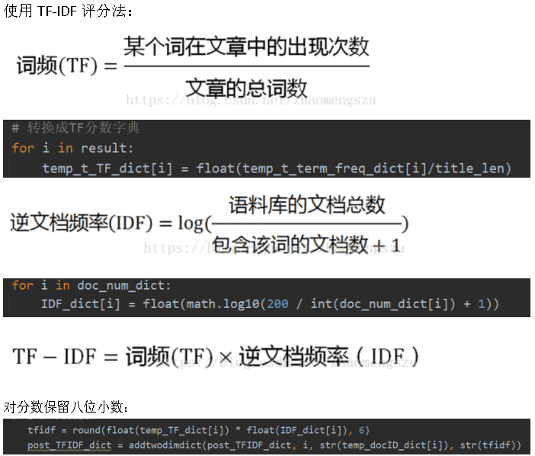
weight计算
标题权重：0.6 正文权重：0.4
单击添加标题

Slide 15


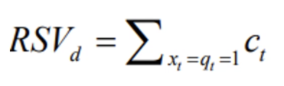

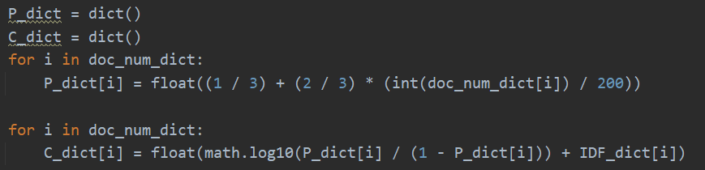
概率模型（RSV）
标题权重：ci值的1.5倍
pi 计算公式：
ri 计算公式：
ci 计算公式：
单击添加标题

Slide 16

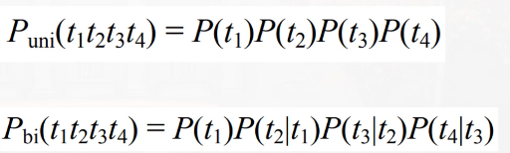


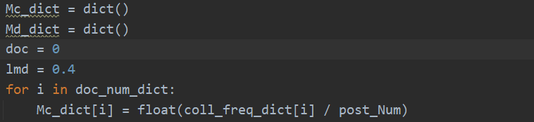
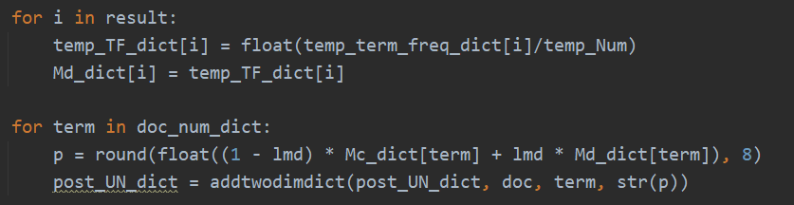
语言模型（unigram）
P(t|Mc) 计算公式：
P(t|Md) 计算公式：
P(q|Md) 计算公式：

Slide 17
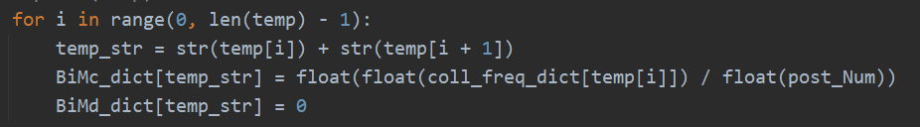
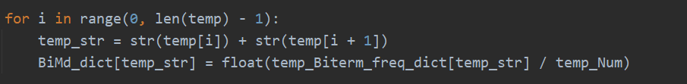

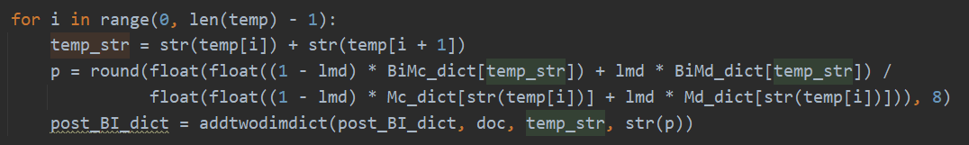
语言模型（bigram）
按 两个(相邻)字 作为一个 Biterm，重新构建一个倒排索引结构，计算Biterm的词频，再计算条件概率。
计算Mc、Md的方式与一元同理：
条件概率计算公式：

Slide 18
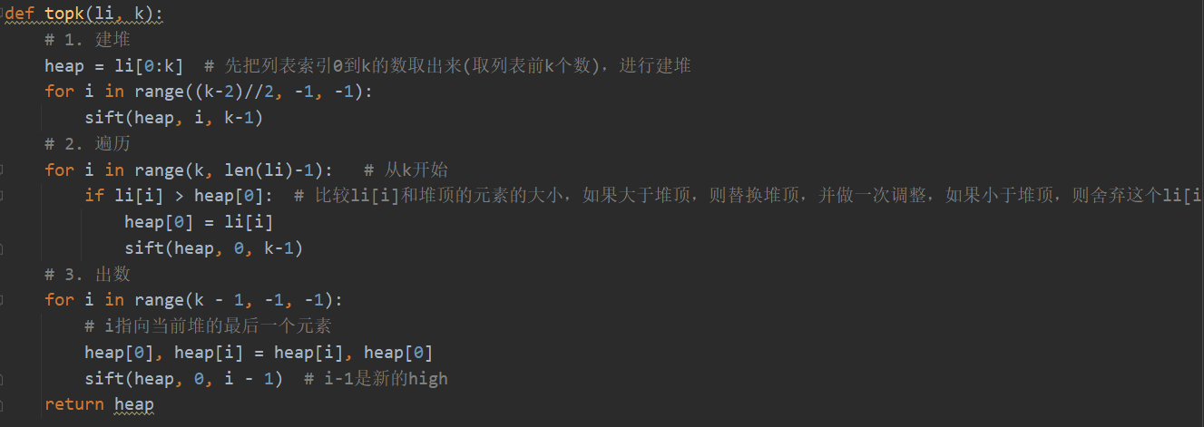
top K 算法
K = 10
所有查询 均使用 top-K 排序
使用 小根堆 方式实现：
单击添加标题

Slide 19
01
Part
演示
04

Slide 20
感谢您的观看！
汇报人：陈铎文
时间:
2022年6月

